Slide 1

Mạng TTCN & Hệ SCADA
GV. Ngô Đình Thanh
Hệ thống tưới nhỏ giọt
Lê Hoài Nam Nguyễn Đình Dũng Phạm Đình Thường Nguyễn Hữu Nghĩa Nguyễn Đức Lộc

Slide 2
NỘI DUNG
Yêu cầu dự án
Phương án thiết kế và giải pháp
Thiết kế
Demo dự án và đánh giá kết quả

Slide 3
Yêu cầu dự án
Xây dựng hệ SCADA sử dụng vi điều khiển mô phỏng PLC, có đầy đủ chân vào ra digital và analog… có thể lập trình bằng ngôn ngữ ladder
Sử dụng các giao thức truyền thông công nghiệp
Dự án đơn giản, phù hợp với thời gian cho phép

Slide 4
II. Phương án thiết kế và giải pháp

Slide 5

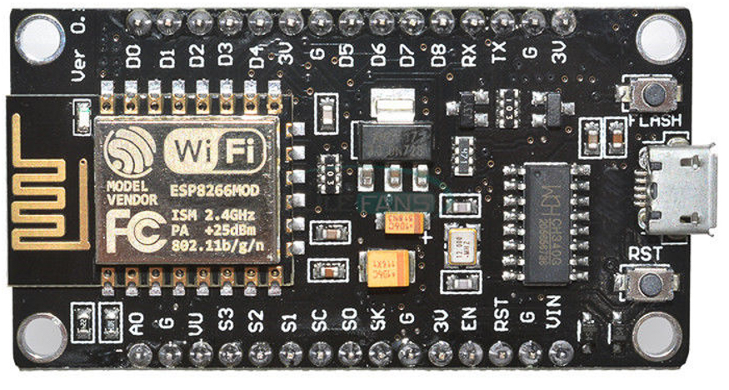
Phương án thiết kế và giải pháp
Lựa chọn phần mềm: OpenPLC
Lựa chọn phần cứng: NODEMCU
OpenPLC là một nền tảng mã nguồn mở
Lập trình đơn giản, cơ chế hoạt động Master/Slave
MODBUS RTU, MODBUS TCP/IP
Dễ dàng mở rộng các chân IN/OUT
Giá thành rẻ
Dễ lập trình
Hỗ trợ nhiều giao thức truyền thông: MODBUS RTU, TCP/IP,...
Phù hợp với dự án

Slide 6


Phương án thiết kế và giải pháp
Lựa chọn chuẩn truyền thông: MODBUS TCP/IP
Lựa chọn hệ SCADA: MySCADA
Chuẩn truyền thông phổ biến trong công nghiệp
Có thể dùng với NODEMCU
Hỗ trợ nhiều chuẩn truyền thông công nghiệp
Giao diện dễ sử dụng

Slide 7
III. Thiết kế

Slide 8
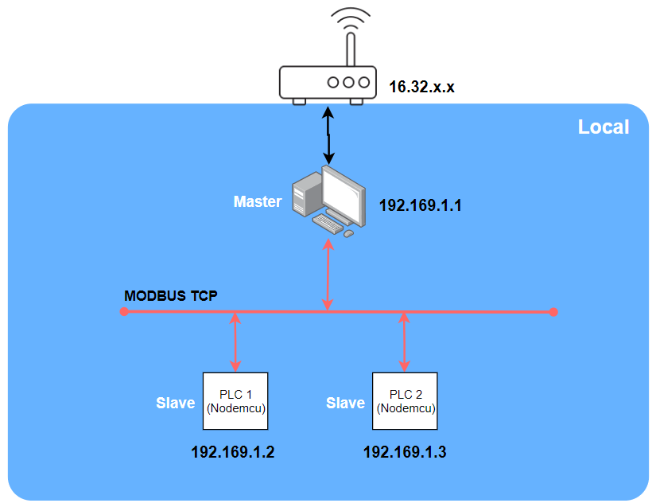
a. Sơ đồ tổng quan của hệ thống mạng

Slide 9
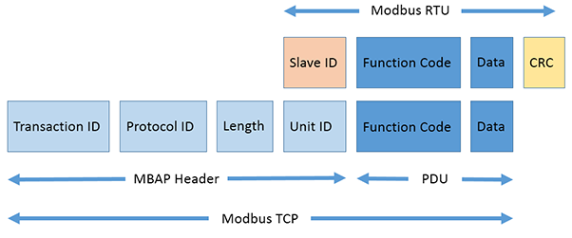
b. Phân tích giao thức truyền thông đã chọn
Giao thức truyền thông MODBUS TCP/IP
Ưu điểm | Nhược điểm
Sử dụng kết nối không dây,thi công đơn giản Giảm không gian lắp đặt | Vùng hoạt động phụ thuộc vào tầm phát sóng của Modem wifi Tốc độ đáp ứng không nhanh

Slide 10
c. Giá thành hệ thống
Thiết bị | Giá
2 module Nodemcu | 180.000 đ
Mạch in, relay, linh kiện | 100.000 đ
Hộp PLC | 40.000 đ
 | Tổng: 320.000 đ

Slide 11
d. Thiết kế phần cứng
THÔNG SỐ PLC
Thiết kế | Hình hộp chữ nhật
Điện áp đầu vào | 12V
Dòng cho phép | 1A
Số chân Digital I/O | 8
Số chân Analog | 2 ( Độ phân giải 10bit)
Dòng tối đa trên mỗi chân I/O | 30mA
Cổng truyền thông | UART,SPI

Slide 12
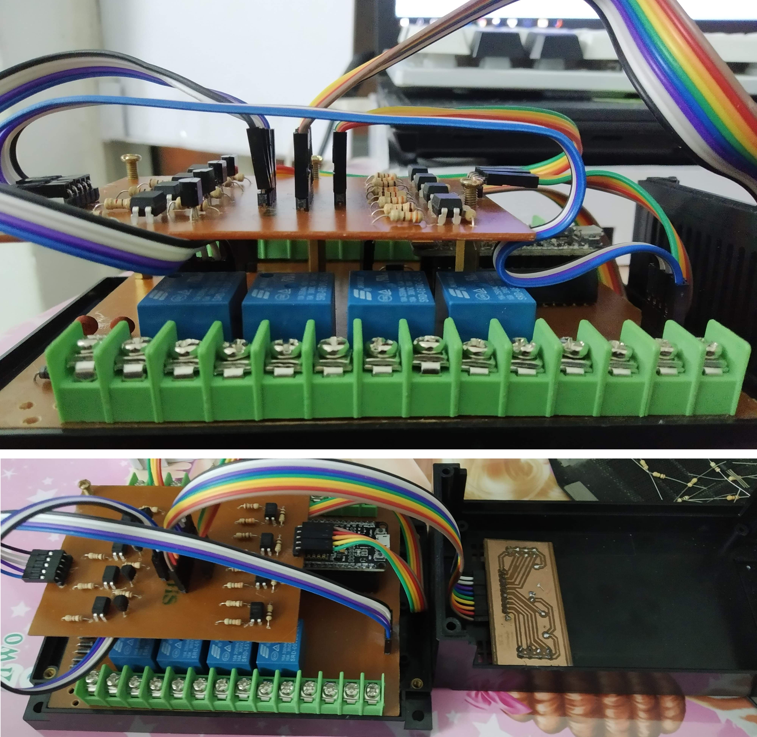
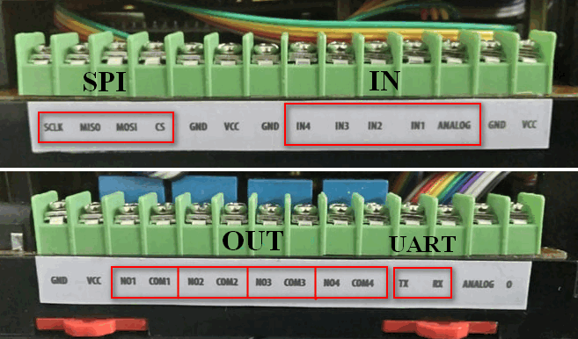
d. Thiết kế phần cứng
Đầu vào / ra
Mạch ghép tầng

Slide 13
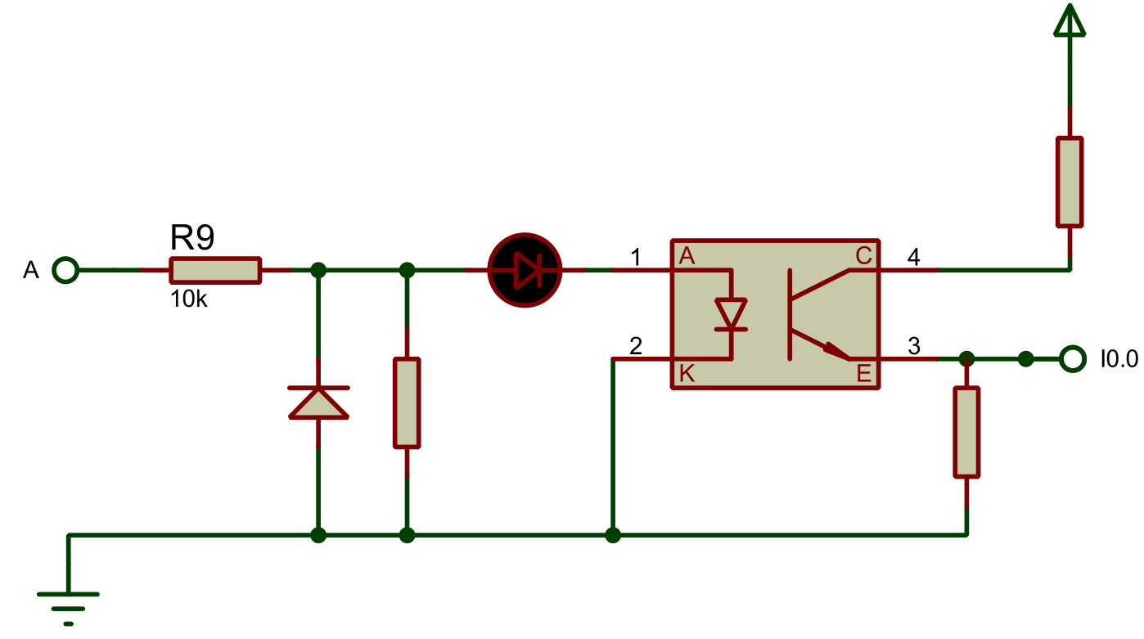
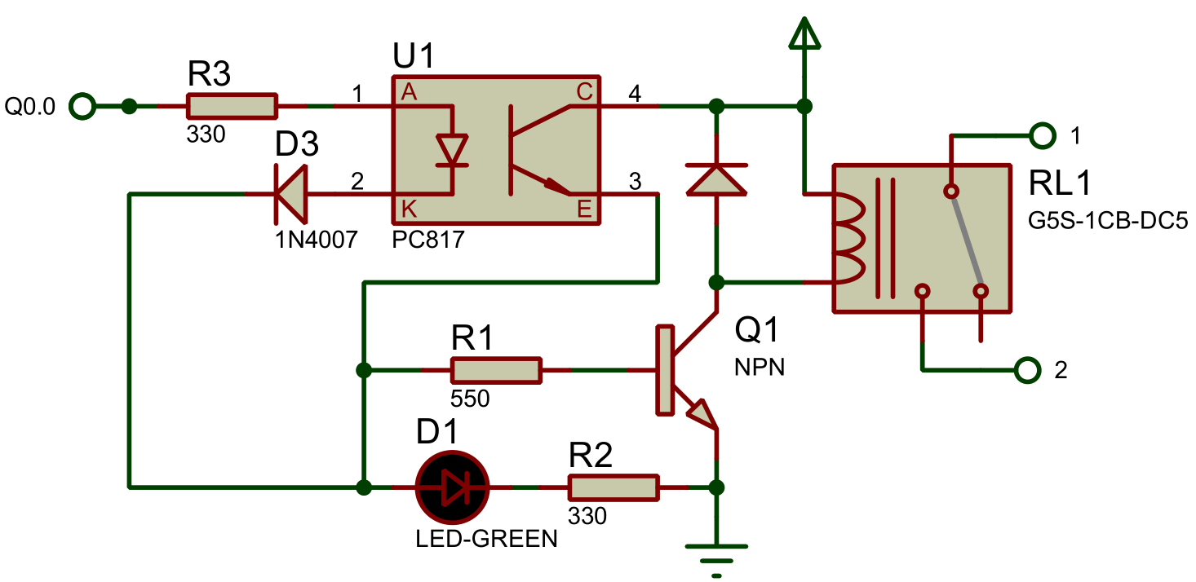
Cách ly đầu vào/ ra
Cách ly đầu vào
Cách ly đầu ra

Slide 14
e. Thiết kế phần mềm hệ thống
Open
PLC
OpenPLC Edtitor
OpenPLC
Runtime
MySCADA

Slide 15
e. Thiết kế phần mềm
Firmware nạp Nodemcu
Thiết lập truyền thông Modbus TCP với OpenPLC
Thuật toán Kalman lọc tín hiệu Analog đầu vào
Chương trình WiFiManager
Chương trình ladder cho OpenPLC
Hệ Scada: Hiển thị, Điều khiển, Giám sát, Thu thập dữ liệu
Webserver và SQL thu thập và hiển thị lịch sử kết nối của PLC

Slide 16
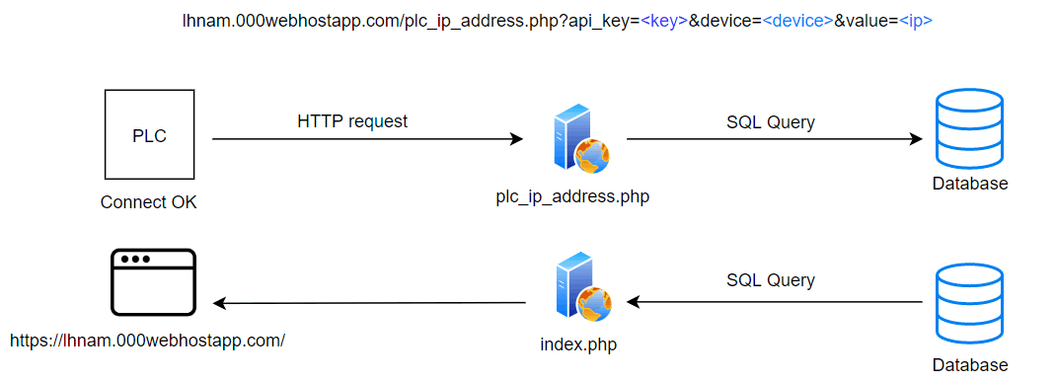
Webserver hiển thị lịch sử kết nối PLC

Slide 17
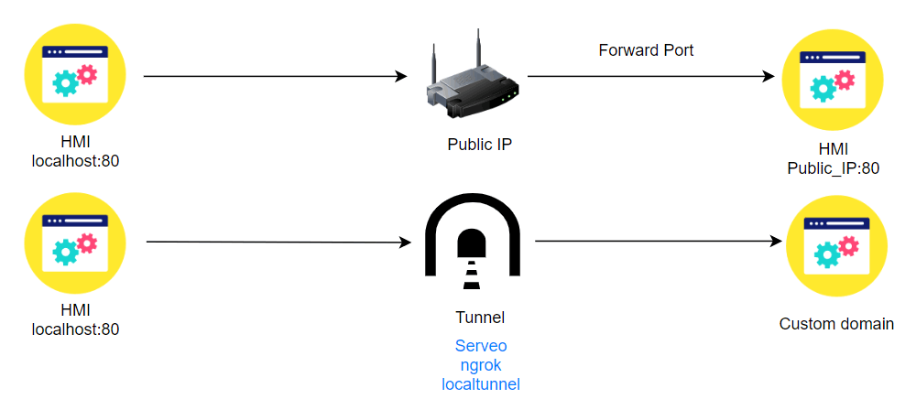
Giám sát điều khiển từ xa

Slide 18
IV. Demo dự án và đánh giá kết quả

Slide 19
Hệ thống tưới nhỏ giọt
Thu thập dữ liệu nhiệt độ môi trường, độ ẩm đất bằng các cảm biến
Điều khiển
Hệ thống làm mát thông gió
Hệ thống tưới nhỏ giọt
Hệ thống chiếu sáng
Điều khiển giám sát
Phần mềm SCADA chạy trên máy tính
Giám sát qua smartphone (web app)

Slide 20
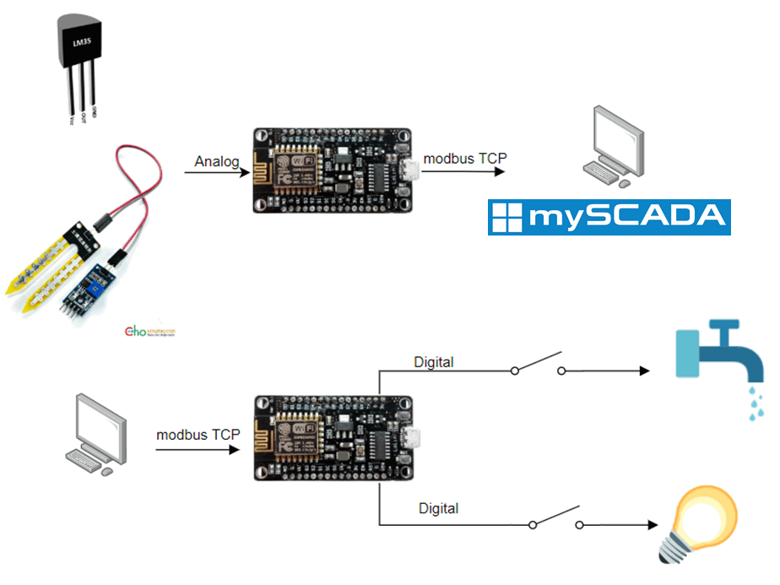

Slide 21


